Slide 1
HTML - multimedia
Daniel Bednarek

Slide 2
Organizacja zajęć
Paczka z plikami do wykorzystania w trakcie zajęć
Używaj linków z pliku “zrodla.md” w trakcie zajęć jako pomocy, nie bój się używać Google!
Każdy temat ma pliki w folderach “starter” i “final”
Wykonuj zadania edytując plik w folderze “starter”
Postaraj się nie zaglądać do pliku “final”, wykorzystaj go do powtórki w domu
8h zajęć, przerwy co około 90 minut
Przerwa obiadowa około 12:30
Zadanie 3/2 => Zadanie numer 2 z rozdziału 3

Slide 3
Zakres zajęć
Box Model
Meta Tagi
SVG - Scalable Vector Graphics
Embedowanie multimediów
Pliki multimedialne
Kaskadowość oraz Specyficzność CSS
Wybrane selektory CSS
Formularze
Animacje CSS

Slide 4
Google Color Picker
Wyszukaj frazę “Color Picker” w Google. Zostaw Color Picker w osobnej karcie na później.

Slide 5
Narzędzia
Wyszukiwarka Google
Przeglądarka - Chrome
IDE lub edytor tekstu - najlepiej VS Code

Slide 6
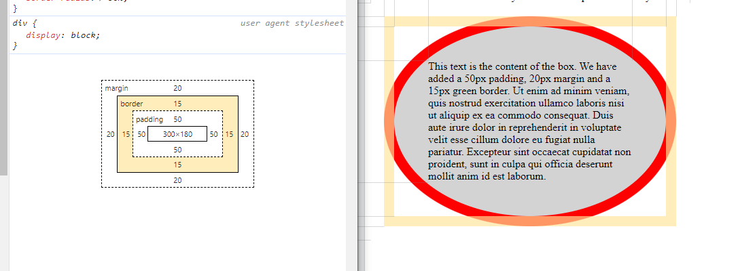
CSS Box Model
Wszystkie elementy (tagi) HTML są “pudełkami” o kształcie prostokąta
Rozkład i wzajemne interakcje tych elementów determinują jak wyglądać będzie nasza strona
Każde “pudełko” składa się z kilku elementów: Zawartość (Content), Padding, Border, Margin
DevTools po zbadaniu elementu dają możliwość sprawdzenia rozmiarów poszczególnych elementów każdego “pudełka”
Nawet, jeżeli zmienimy kształt pudełka na owalny przy pomocy CSS, przeglądarka nadal widzi je jako prostokąt!

Slide 7
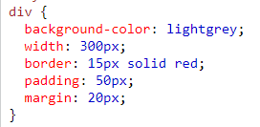
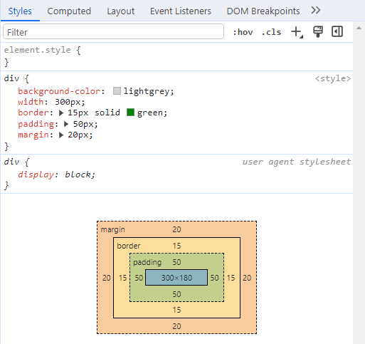
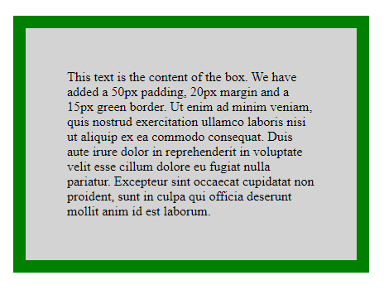

Slide 8
Zadanie 0/1
Ściągnij folder HTML_MULTIMEDIA i otwórz go w VSCode. Otwórz stronę https://www.w3schools.com/css/tryit.asp?filename=trycss_boxmodel (źródło 0.d), kliknij prawym przyciskiem myszy na prostokąt i poszukaj jak wygląda jego box model. Zmień rozmiar elementu, padding itp w CSS po lewej stronie, kliknij przycisk “Run >” i zobacz jak to wpłynie na wartości w DevTools

Slide 9
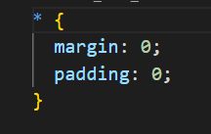
Resetowanie Domyślnych Wartości “Pudełek”
Przeglądarki nadają domyślne wartości dla poszczególnych elementów pudełek. Jest to niepożądane zachowanie.
By ustrzec się przed niechcianymi zmianami rozmiarów, należy “zresetować” je przy pomocy CSS
Jest to polecane przy tworzeniu nowego projektu
Zazwyczaj wystarczy “zresetować” wartości padding i margin do 0.
By zaznaczyć wszystkie elementy należy użyć selektora “*”.
example1.css

Slide 10
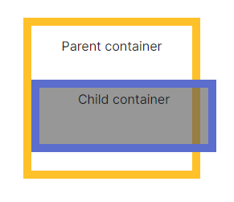
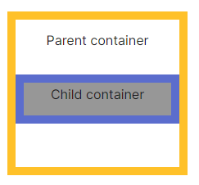
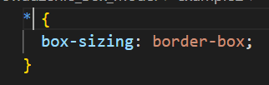
Box-sizing - zmiana kalkulacji wielkości
Przeglądarki domyślnie obliczają całkowity rozmiar elementu jako rozmiar contentu, co może prowadzić do problemów przy stylowaniu i rozmieszczaniu elementów na stronie
Aby temu przeciwdziałać, do selektora resetującego padding i margin, dodaje się także właściwość zmieniającą to zachowanie:
Dzięki temu przeglądarka oblicza rozmiar elementu biorąc pod uwagę także border i padding (ale nie margin!)
example2.css

Slide 11
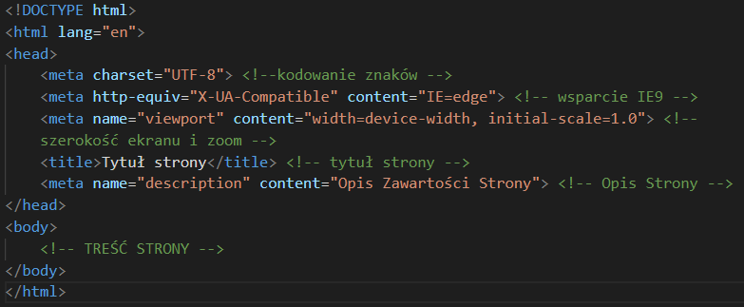
Meta Tagi
Dane, które nie pojawiają się na stronie
Przekazują przeglądarkom i botom informacje o Twojej stronie
Dodajemy je wewnątrz tagu <head>

Slide 12
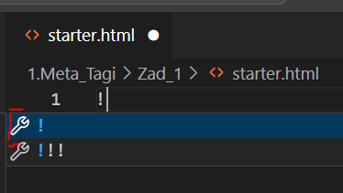
Zadanie 1/1
Przejdź do folderu 1.Meta_Tagi/Zad_1 i otwórz plik starter.html. Plik powinien być pusty. Wpisz wykrzyknik “!” na samym początku pliku. Wybierz pierwszą opcję:
Znajdź metatag odpowiedzialny za tytuł strony i zmień jego treść na swoje imię. Zapisz plik i otwórz go w przeglądarce.
Gdzie pojawiło się Twoje imię?

Slide 13

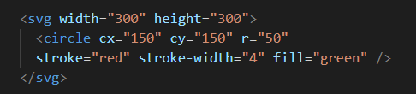
SVG - Scalable Vector Graphics
używany do grafiki 2D - schematów, ilustracji itp.
pliki wektorowe, dowolnie skalowalne bez utraty jakości
przechowywane jako wzory matematyczne, a nie piksele

Slide 14

Podstawowe elementy SVG
Całość kodu umieszczona jest w elemencie <svg> </svg>
Atrybuty “width” i “height” określają szerokość i wysokość całego elementu obrazu
Element <circle> określa narysowany kształt
SVG posiada kilka gotowych do użycia kształtów: <rect>, <circle>, <ellipse>, <line>, <polyline>, <polygon>, <path> i wiele innych!
kształty posiadają swoje atrybuty (na przykład “cx”, “cy” to pozycja elementu <circle> na polu <svg>, a “r” to jego promień)
“stroke” i “stroke-width” to kolor i szerokość (w pikselach) obramowania grafiki
“fill” to kolor wypełnienia grafiki
niektóre właściwości SVG można stylować za pomocą CSS (źródło 2.c)
zwykle bardziej złożone kształty, jak na przykład logo firmy, tworzone są w programie graficznym i eksportowane do pliku SVG

Slide 15
Zalety SVG
Można je dowolnie zmniejszać lub powiększać bez utraty jakości
Zazwyczaj waży mniej niż tradycyjne ilustracje, na przykład .jpeg
Czytniki ekranu oraz boty mogą czytać słowa zawarte w kodzie grafiki SVG - ułatwia to czytanie osobom korzystającym z czytników ekranu oraz wyszukiwarkom przy odczytywaniu treści strony
Można zmienić kolor prostej grafiki bez konieczności angażowania grafika
Kolor grafiki można także zmieniać za pomocą CSS, zależnie od aktualnych potrzeb (na przykład jasne logo, gdy użytkownik włączy tryb ciemny, oraz ciemne logo, gdy włączy tryb jasny)

Slide 16
Wady SVG
Nadają się tylko do prostych grafik
Kompatybilność między przeglądarkami może się różnić
Kod SVG może sprawiać wrażenie skomplikowanego

Slide 17
Zadanie 2/1
Otwórz plik Zad_1/starter/starter.html i utwórz SVG o następujących cechach:
okrąg
wypełnienie niebieskie
obramowanie zielone o grubości 6(px)
promień okręgu 75(px)
wycentruj okrąg na polu <svg>
pamiętaj o odpowiednich wymiarach pola <svg> by okrąg był widoczny!
korzystaj z materiałów 2.a, 2.b oraz Google
czas: 10 min

Slide 18
Zadanie 2/2
Otwórz plik Zad_2/starter/starter.html oraz style.css i zmień kolor wypełnienia figury za pomocą CSS na żółty. Nie edytuj pliku html!
W razie niepewności, użyj źródła 2.c oraz Google
czas: 5 min

Slide 19
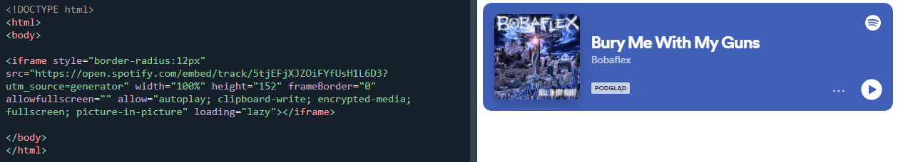
Embedding
Umieszczanie zewnętrznych treści na stronie
Embedować można video z YouTube, piosenki z Spotify, posty na Twitterze, mapy Google i wiele innych!
Aktualnie używa się elementu <iframe> do embedowania zewnętrznych treści, tag <embed> jest przestarzały
Większość serwisów społecznościowych i multimedialnych posiada opcje generowania kodu embedującego indywidualne posty i treści

Slide 20
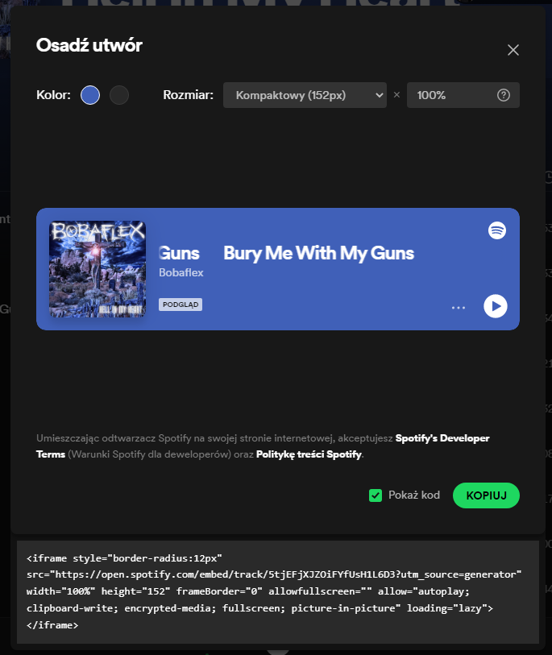

Slide 21
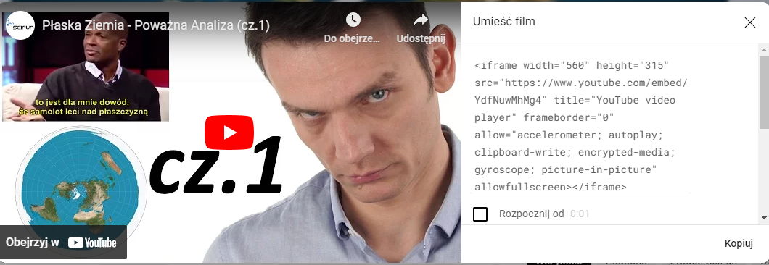

Slide 22
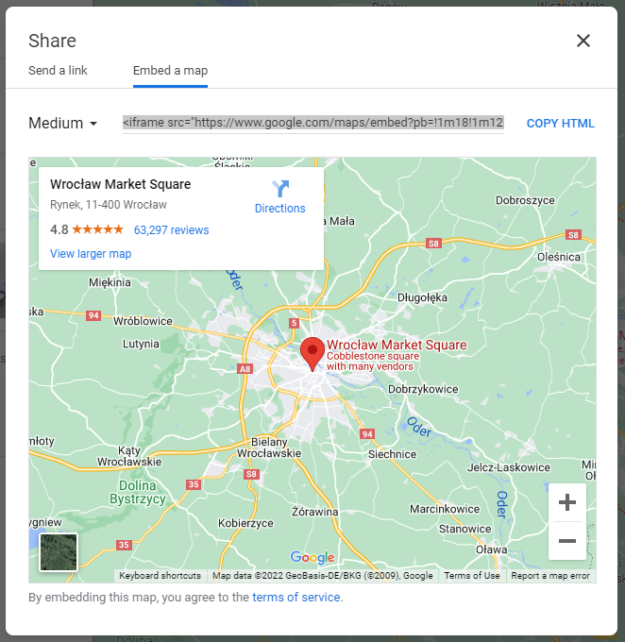

Slide 23
Zadanie 3/1
Embeduj dowolną treść, na przykład mapę Google / wideo z YouTube / post z portalu społecznościowego, w pliku starter.html
czas: 5 min

Slide 24
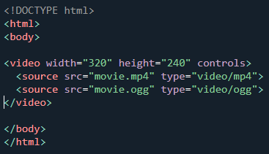
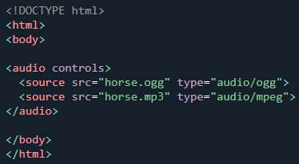
Pliki multimedialne
Przeglądarki umożliwiają umieszczanie treści multimedialnych bezpośrednio z pliku
Zapewniają też proste UI do kontroli odtwarzania
Wideo umieszcza się za pomocą tagu <video>, audio za pomocą tagu <audio>
By sprawdzić obsługiwane formaty plików sprawdź źródło 4.a

Slide 25
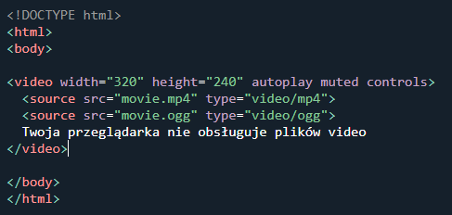
Pliki Video
Atrybuty “width” oraz “height” określają wielkość wideo w pikselach. Dobrą praktyką jest zawsze o nich pamiętać, by uniknąć niechcianych zmian rozmiaru
Atrybut “autoplay” powoduje automatyczne rozpoczęcie wideo przy załadowaniu strony
Atrybut “muted” wycisza wideo
Atrybut “controls” dodaje UI do sterowania odtwarzaniem
Element <source> określa źródło wideo. Można dodać ich kilka i w razie nieobsługiwanego formatu, lub błędu w odczytaniu pliku, przeglądarka otworzy inne źródło
Zwykły tekst dodany między tagami <video> oraz </video> zostanie wyświetlony tylko w przypadku, jeżeli przeglądarka nie obsługuje tagu <video>

Slide 26
Zadanie 4/1
Otwórz plik Zad_1/starter.html i umieść w nim wideo zlokalizowane w tym samym folderze. Nadaj mu wysokość 480px i szerokość 640px. Włącz wyciszenie i UI do sterowania, ale nie włączaj automatycznego startu.
Posiłkuj się źródłem 4.a
czas: 10 min

Slide 27
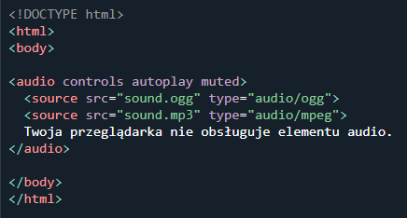
Pliki Audio
Podobnie jak z wideo, tag <audio> może mieć kilka możliwych źródeł w postaci tagów <source>
Tu także mamy możliwość włączenia UI, automatycznego odtwarzania i wyciszenia
Nie musimy określać “width” oraz “height”
Zwykły tekst dodany między tagami <audio> oraz </audio> zostanie wyświetlony tylko w przypadku, jeżeli przeglądarka nie obsługuje tagu <audio>

Slide 28
Zadanie 4/2
Otwórz plik Zad_2/starter.html i dodaj plik audio do strony. Włącz UI kontroli, ale automatyczne odtwarzanie i wyciszenie pozostaw wyłączone. Odpal stronę i sprawdź czy działa.
czas: 10 min

Slide 29
Zadanie 4/3 (Bonusowe)
Stylowanie niektórych tagów HTML może być czasami kłopotliwe. Dobrym przykładem jest tag <audio>. Nie dość, że różne przeglądarki nadają mu różne style domyślne, to zaznaczanie i stylowanie poszczególnych jego elementów może być kłopotliwe i przynosić niepożądane rezultaty.
Otwórz Twoje rozwiązanie poprzedniego zadania (4/2) i na podstawie artykułu z pliku zrodla.md z punktu 4.d zmień kolory poszczególnych elementów tagu <audio> na na przykład różowy i żółty. Przeczytaj artykuł do końca.

Slide 30
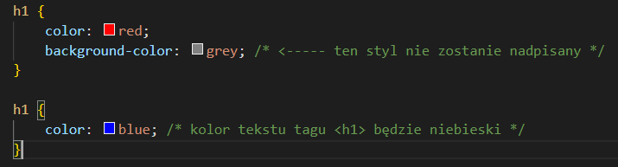
Kaskadowość CSS
Kaskadowość oznacza, że style aplikowane są od góry do dołu pliku CSS.
Można niechcący nadpisać wcześniejsze style

Slide 31
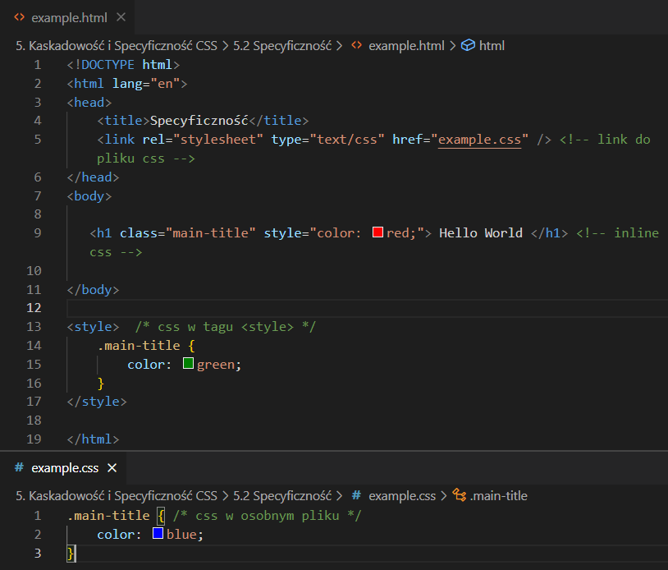
Specyficzność CSS
Określa, który styl jest “ważniejszy” i zostanie użyty dla danego elementu
Stylować można na kilka sposobów, z różnym specificity

Slide 32
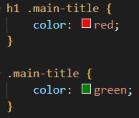

Specyficzność
*
Specyficzność to złożony i skomplikowany temat. Jeżeli chcesz dowiedzieć się więcej, sprawdź źródła 5.2.a oraz 5.2.b
Style “Inline CSS”
Style w tagu <style>
Style w osobnym pliku CSS
Id elementu
Klasa elementu
Tag elementu
W przypadku takiej samej specyficzności decyduje kaskadowość
Im bardziej sprecyzowany styl, tym większa jego specyficzność
Najwyższy priorytet nadaje !important którego powinno się unikać

Slide 33
Zadanie 5/1
Nadpisz kolor tagu <h1> w pliku Zad_1/starter.html bez edytowania zawartości tagu <style> i bez użycia !important

Slide 34
Wybrane selektory CSS
CSS umożliwia na stosowanie wielu selektorów do szczegółowej i warunkowej zmiany stylów
Sprawdź źródło 6.a, aby dowiedzieć się czegoś o każdym z nich

Slide 35

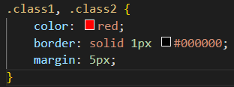

.class1, .class2
Selektor zaznaczający elementy posiadające klasę “.class1” lub “.class2”, lub obie na raz

Slide 36
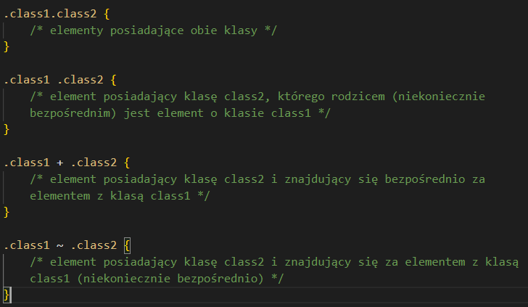
Inne złożone selektory CSS

Slide 37
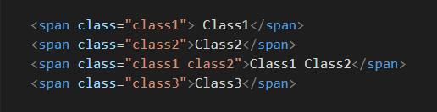
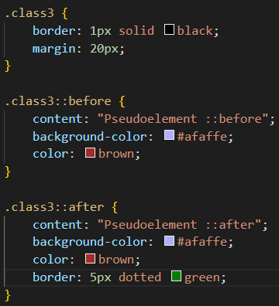
Pseudoelementy ::before i ::after
Używane do tworzenia pseudoelementów przed, lub za targetowanym elementem
Przydatne w niektórych przypadkach do stylowania “opornych na stylowanie” elementów HTML, np. radio button
Po “zaznaczeniu” pseudoelementu jest on tworzony w targetowanym elemencie, przed, lub po zawartości
Więcej przykładów pseudoelementów znajdziesz w źródle 6.b

Slide 38
Zadanie 6/1
Otwórz plik Selektory_CSS/example1.html w przeglądarce, uruchom DevTools i zbadaj strukturę elementu z klasą “class3”.
Gdzie pojawiły się pseudoelementy?

Slide 39
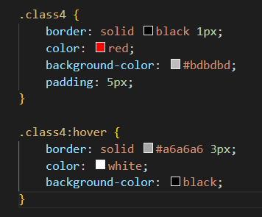
Pseudoklasa :hover
Pseudoklasy definiują specjalny stan elementu
Jest wiele pseudoklas, o których możesz dowiedzieć się więcej w źródle 6.c
Selektor “:hover” uaktywnia się po najechaniu na dany element myszką

Slide 40
Zadanie 6/2
Otwórz plik Zad_2/starter/starter.html. Utwórz plik CSS i podlinkuj go do pliku HTML. Dodaj 2 różne klasy CSS do tagów <span> w pliku starter.html. Zmień kolor tła obu elementów <span> na szary.
Napisz kod CSS, który sprawi, że pierwszy <span> zmieni kolor tła po najechaniu myszką na czerwony, a drugi na niebieski.
20 min

Slide 41
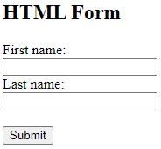
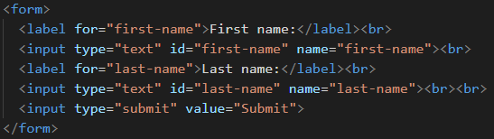
Formularze
Formularze zbierają dane od użytkownika
Zazwyczaj wysyłają one te dane do serwera, do dalszego procesowania
Wszystkie elementy formularza zawijamy w tag <form> </form>
<input> to pole, lub przycisk, zależnie jaki atrybut “type” mu nadamy
<label> to opis pola, dodajemy atrybut “for” z id tagu <input>
atrybut “name” tagu <input> jest obowiązkowy, inaczej dane nie zostaną przesłane
Więcej typów w źródle 7.b

Slide 42
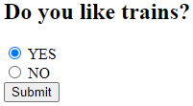
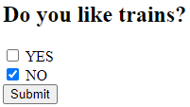
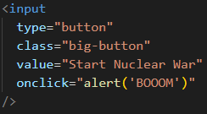




Inne przydatne typy tagu <input>
radio button
checkbox
button
date
text
szybkie zadanie! Otwórz plik example4.html i zobacz jak działa button. Następnie “odkomentuj” tag <style> i odśwież stronę
Otwórz plik example5.html i sprawdź jak działa input
…i wiele innych (sprawdź źródło 7.b)

Slide 43
Zadanie 7/1
W pliku starter.html stwórz formularz zbierający dane, w którym zapytasz o:
imię
nazwisko
datę urodzenia
płeć (pamiętaj o odpowiednim typie inputu!)
email (źródło 7.b)
akceptację regulaminu (checkbox)
ustaw imię, nazwisko, oraz akceptację regulaminu jako obowiązkowe do wypełnienia pola
Oraz dodaj na końcu submit button.
* Bonus: Zmień kolor tła formularza na dowolny ciemny, a kolor czcionki na jasny, dodaj padding 20px
czas: 15 min

Slide 44
Animacje CSS
Jest kilka sposobów na “animowanie” elementów stron internetowych przy pomocy CSS
Najprostszy to zmiana stylu przy pomocy pseudoklasy, na przykład “:hover”
Kolejny to Tranzycje CSS
Bardziej zaawansowany to Animacje CSS używające zasady “@keyframes”

Slide 45
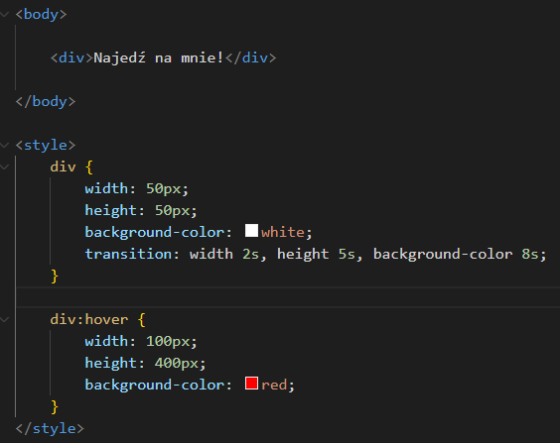
Tranzycje CSS
Pozwalają na gładką zmianę styli w określonym przez nas czasie
Aby utworzyć efekt tranzycji trzeba określić dwie rzeczy: właściwość CSS do której chcesz dodać efekt, oraz czas trwania efektu
Otwórz plik Animacje_CSS/example1.html
i sprawdź co dzieje się z elementem po najechaniu myszką.
Zmień kilka rzeczy by uzyskać inny efekt.

Slide 46
*@keyframes - do przerobienia w domu (źródło 8.a, 8.b)
Animacje pozwalające na zmianę jednego stylu w drugi
Podobne do Transitions, ale mamy więcej kontroli
By ich używać, trzeba utworzyć najpierw kilka keyframesów (określonych momentów w czasie zawierających pożądany styl)

Slide 47
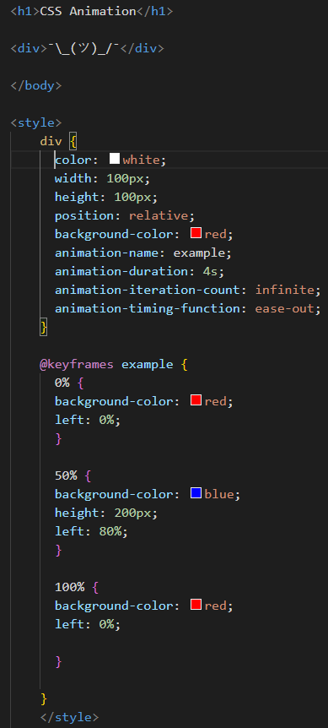
Animacje_CSS/example2.html - otwórz w przeglądarce i sprawdź efekty

Slide 48
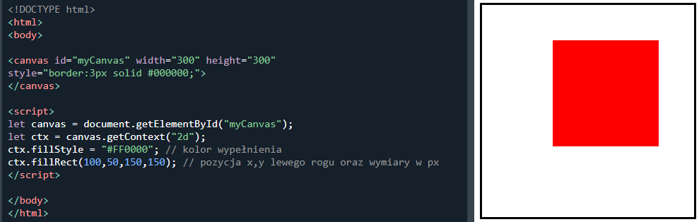
*Canvas - do przerobienia w domu (źródło 9.a, 9.b)
Element <canvas> używany jest do rysowania grafiki na stronach internetowych
Element ten jest tylko “płótnem” a rysujemy na nim za pomocą kodu w języku JavaScript
Może być używany do rysowania dynamicznych wykresów na podstawie zmieniających się danych (na przykład cen akcji spółki)
Może być animowany i interaktywny

Slide 49
Projekty
Projekt 1:
Stwórz stronę internetową zawierającą:
head z meta tagiem “title”
header z SVG jako logiem - kształt i kolor dowolny
3 embedowane posty społecznościowe lub filmy z YouTube, każdy z tytułem umieszczonym w tagu <h2>, jeden pod drugim
formularz zawierający pola: imię (obowiązkowe), nazwisko (obowiązkowe), płeć, data urodzenia, email(obowiązkowe), submit button
nadaj submit buttonowi swój własny styl i zaprogramuj by zmieniał kolor gdy najedzie się na niego myszką
footer z dowolną treścią
kod CSS umieść w osobnym pliku CSS (pamiętaj o podlinkowaniu pliku CSS w pliku HTML!)
*ekstra: dodaj do swojej strony animacje CSS (na przykład by logo mieniło się kolorami)
Używaj źródeł oraz wyszukuj rozwiązania w wyszukiwarce Google.
Projekt 2:
Odwzoruj możliwie najdokładniej stronę internetową:
Link
(Link także w źródłach)

